Slide 1

عَقْلي يُفَكِّرُ
تأليف: منى الشَّمَّري

Slide 2

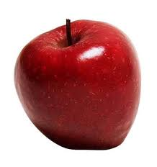

عَقْلي يُفَكِّرُ باللَّونِ الأَحْمَر.

Slide 3


عَقْلي يُفَكِّرُ باللَّونِ الأَخْضَرِ.

Slide 4



عَقْلي يُفَكِّرُ باللَّونِ الأَزْرَق.

Slide 5


عَقْلي يُفَكِّرُ باللَّونِ الأَصْفَر.

Slide 6
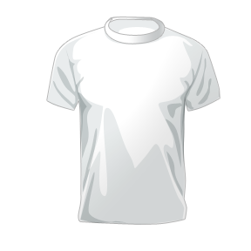

عَقْلي يُفَكِّرُ باللَّونِ الأَبْيَض.

Slide 7

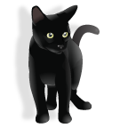
عَقْلي يُفَكِّرُ باللَّونِ الأَسْوَد.

Slide 8
عَقْلي يُفَكِّرُ باللَّونِ البُنِّي.

Slide 9


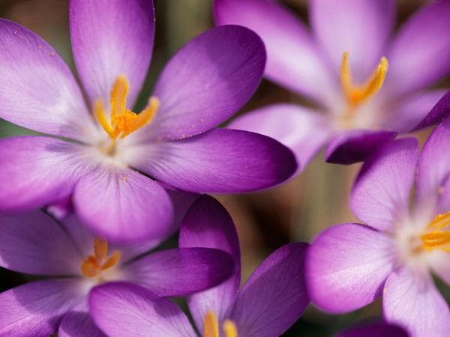
عَقْلي يُفَكِّرُ باللَّونِ البَنَفْسَجِيّ.

Slide 10


عَقْلي يُفَكِّرُ باللَّونِ البُرْتُقَالِيّ.

Slide 11
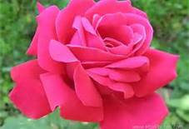
عَقْلي يُفَكِّرُ باللَّونِ الزَّهْرِيّ.

Slide 12
وَأَنْتَ، بِمَاذا يُفَكِّرُ عَقْلُكَ؟

